Slide 1
경남대학교 대학원 융합IT공학과 · 컴퓨터및소프트웨어공학전공(박사과정)
객체지향시스템
01
CHAPTER 01 · C#의 탄생과 첫 실행
참고 교재 우재남, 『C# 프로그래밍 for Beginner』 (한빛아카데미)
정리 김민 · 대학원 학습·연구용

Slide 2

경남대학교 대학원 융합IT공학과
컴퓨터및소프트웨어공학전공(박사과정)
객체지향시스템 · C#
이 자료에 대하여
교재는 수업 진도에 맞춘 참고용이다 — 목차와 개념 체계를 참고하되, 내용은 직접 조사해 재구성·각색했다
01
교재의 그림·내용 일부를 저작권법 제28조(공표된 저작물의 인용)에 따라 교육·연구 목적으로 발췌·인용하고, 각 슬라이드에 출처(교재 절·그림 번호)를 명시했다
02
도표·그래프·예시 그림은 교재 것을 쓰지 않고 전부 직접 제작했다
03
▲ 이용 범위
이 자료는 대학원 개인 학습·연구 목적으로만 제작·사용한다.
저작권자의 허락 없는 무단 복제·전재·재배포 및 상업적 이용을 금한다.
참고 문헌
우재남, 『C# 프로그래밍 for Beginner』, 한빛아카데미 · 수업 자료(오리엔테이션)
02
Notes:
저작권 안내. 인용 근거(저작권법 28조·37조 출처명시)와 자체 제작 원칙을 밝혀 둔다.

Slide 3
CH 01
C#의 탄생과 첫 실행
The Birth of C# and Your First Build
· 프로그래밍 언어란 무엇인가 · C 혈통 이야기와 이름의 비밀
· C#의 특징 여섯 가지 · 닷넷 3형제 구분
· 코딩 → 빌드 → 실행 · 비주얼 스튜디오로 첫 프로그램

Slide 4
경남대학교 대학원 융합IT공학과
컴퓨터및소프트웨어공학전공(박사과정)
객체지향시스템 · C#
이 장에서 가져갈 것
CH 01 · C#의 탄생과 첫 실행
C#이 어떤 혈통의 언어인지 — C → C++ → C#, 그리고 이름의 뜻을 말할 수 있다
01
소스 코드가 실행 파일이 되는 빌드(컴파일+링크) 과정을 그린다
02
비주얼 스튜디오로 프로젝트를 만들고 첫 프로그램을 실행한다
03
미리 보는 결론
C# 소스(.cs)는 빌드를 거쳐야 실행 파일(.exe)이 된다.
그래서 한 글자라도 고쳤으면 반드시 다시 빌드해야 한다 —
이 감각 하나가 1장 전체를 관통한다.
04
Notes:
결론 먼저. '고치면 재빌드'는 실습 1-5에서 직접 함정에 빠져 보며 체득한다.

Slide 5
경남대학교 대학원 융합IT공학과
컴퓨터및소프트웨어공학전공(박사과정)
객체지향시스템 · C#
프로그래밍 언어 — 컴퓨터에게 말 거는 법
CH 01 · C#의 탄생과 첫 실행
용어
정의
쉽게 말하면
프로그래밍 언어
컴퓨터가 이해하는 언어
소프트웨어·앱을 만드는 도구
소프트웨어 / 앱
프로그래밍 언어로 만든 결과물
엑셀, 한글, 스마트폰 앱 전부
프로그래머
언어로 소프트웨어를 만드는 사람
이 과목이 기르려는 사람
얼마나 많을까
인간의 언어는 약 7,151개(2022, ethnologue.com), 프로그래밍 언어도 700개 이상.
많이 쓰이는 것은 C, C++, 자바, HTML, PHP, 파이썬, 그리고 C#.
· 교재 1.1~1.2절
05
Notes:
언어=도구라는 프레임. PC용·모바일용 구분 없이 요즘은 앱·응용 프로그램을 같은 말로 쓴다는 것도 언급.

Slide 6
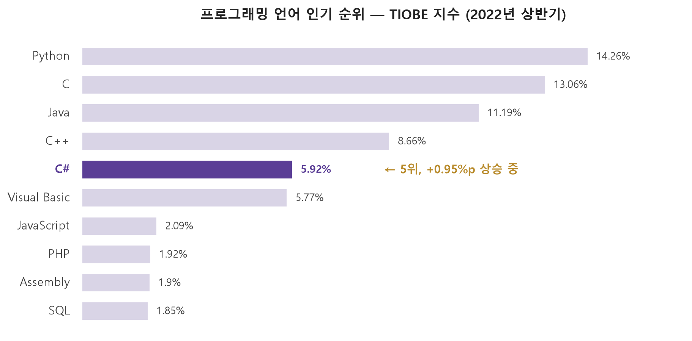
경남대학교 대학원 융합IT공학과
컴퓨터및소프트웨어공학전공(박사과정)
객체지향시스템 · C#
언어의 인기 지형 — C#은 어디쯤?
CH 01 · C#의 탄생과 첫 실행
읽는 법
C 계열(C·C++·C#)을
합치면 27.6% —
여전히 최대 세력.
C#은 5위,
전년 대비 +0.95%p로
상승 중인 언어다.
유니티 게임·윈도우 앱
수요가 순위를 떠받친다.
TIOBE 지수(2022 상반기) — 교재 그림 1-3의 수치로 직접 재구성
— 순위 암기 불필요 — 'C 가족이 강하고 C#은 상위권' 감각만
· 교재 1.2절 · 그림 1-3
06
Notes:
TIOBE는 검색량 기반 지수라는 것, 순위는 매달 변한다는 것을 곁들여 설명.

Slide 7
경남대학교 대학원 융합IT공학과
컴퓨터및소프트웨어공학전공(박사과정)
객체지향시스템 · C#
C 혈통 이야기 — 소송과 탄생
CH 01 · C#의 탄생과 첫 실행
연도
사건
1972
벨 연구소 데니스 리치가 C 개발 — 유닉스가 C로 만들어지며 주류로
1983
C에 객체지향을 얹은 C++ — '한 단계 향상'의 ++
1991
제임스 고슬링, C++의 복잡함을 덜어낸 자바 개발
1990s 말
마이크로소프트, 자바 확장판 J++ 를 만들었다가 포기
2000
마이크로소프트, 닷넷 프레임워크의 언어 C# 발표
C#의 성격
C++를 계승하되 자바의 영향을 많이 받은 언어. 자바 흉내라는 시선도 있지만,
C/C++·자바·Visual Basic의 장점까지 흡수한 독자 언어로 보는 쪽이 설득력 있다.
· 교재 2.1절
07
Notes:
J++ 좌절 후 자체 언어로 승부한 이야기 — 캐러셀 EP.04의 서사와 연결되는 대목.

Slide 8
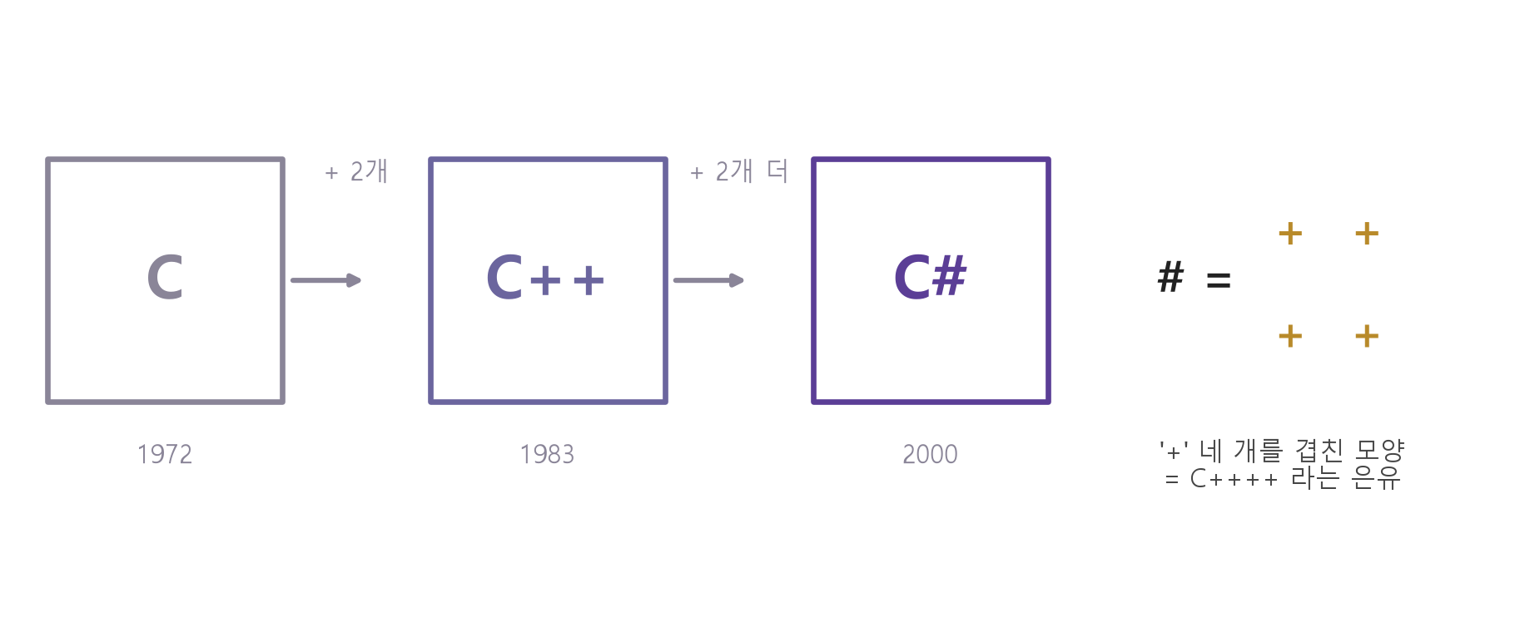
경남대학교 대학원 융합IT공학과
컴퓨터및소프트웨어공학전공(박사과정)
객체지향시스템 · C#
이름의 비밀 — #은 +가 네 개
CH 01 · C#의 탄생과 첫 실행
C → C++ → C#. # 기호는 + 네 개를 겹친 모양 — 'C++++'라는 은유 (직접 제작)
읽는 법
뜻
씨샵 (C sharp)
C보다 훨씬 진보했다는 은유 — C++에 +를 2개 더
· 교재 1.1절 TIP · 2.1절
08
Notes:
음악의 샵(♯, 반음 올림)과도 통하는 중의적 이름. 학생들이 가장 재미있어하는 지점.

Slide 9
경남대학교 대학원 융합IT공학과
컴퓨터및소프트웨어공학전공(박사과정)
객체지향시스템 · C#
C#의 특징 여섯 가지
CH 01 · C#의 탄생과 첫 실행
간결한 문법 — 포인터 제거,
메모리는 가비지 컬렉터가 전담
멀티 스레드 — 병렬 처리로
대용량 작업을 빠르게
01
04
엄격한 문법 — case에 break 없으면 오류,
초기화 안 된 변수도 오류
다양한 응용 — 데스크톱·웹(ASP.NET)·
DB·유니티 게임까지
02
05
완전한 객체지향 — 클래스·캡슐화·
다형성·상속 100% 지원
CLR 환경 — 공용 언어 런타임 위에서
실행, 타 언어와 통합 가능
03
06
▲ 한계도 있다
하드웨어 직접 제어는 제한적 — 그런 부분은 C/C++와 혼용해서 작성한다.
▲ 시험엔 '틀린 설명 고르기'로 나온다 — 유연한 문법(×), 절차지향(×)
· 교재 2.3절
09
Notes:
여섯 가지는 연습문제 3번 그대로. 특히 '엄격함=단점이 아니라 대형 프로그램의 장점'이라는 역설을 강조.

Slide 10
경남대학교 대학원 융합IT공학과
컴퓨터및소프트웨어공학전공(박사과정)
객체지향시스템 · C#
닷넷 3형제 — 이름이 비슷해서 헷갈린다
CH 01 · C#의 탄생과 첫 실행
이름
등장
정체
닷넷 프레임워크
2002
Windows 전용 개발·실행 환경. 4.8이 마지막 — 수업이 쓰는 환경
닷넷 코어
2014
크로스 플랫폼(윈도우·리눅스·맥)용
닷넷 (.NET)
2020~
둘을 통합한 이름 — .NET 5부터 모바일까지 지원
우리 수업 환경
.NET Framework 4.8 + C# 7.3 — Visual Studio를 설치하면 함께 깔린다.
초보 단계에서 버전은 신경 쓰지 않아도 된다. Windows 10부터는 업데이트로 자동 설치.
· 교재 2.4절 '여기서 잠깐'
10
Notes:
표 1-1(VS 버전-닷넷-C# 버전)은 외울 필요 없다고 교재도 명시. 3형제 구분만 잡는다.

Slide 11
경남대학교 대학원 융합IT공학과
컴퓨터및소프트웨어공학전공(박사과정)
객체지향시스템 · C#
코드가 .exe가 되기까지
CH 01 · C#의 탄생과 첫 실행
① 코딩
② 컴파일
③ 링크
④ 실행
소스 파일 작성
(*.cs)
›
기계어로 번역
→ 오브젝트 파일
›
하나로 결합
→ 실행 파일(*.exe)
›
결과가
화면에
빌드 = 컴파일 + 링크
더 깊이 (참고)
②와 ③은 보통 한꺼번에 처리한다 — 이것이 빌드(Build).
드라이버 비유: 나무·쇠(소스)를 가공하면 손잡이·몸통(오브젝트),
조립(링크)해야 쓸 수 있는 드라이버(.exe)가 된다.
소스가 하나뿐이어도 이 과정은 반드시 거친다.
C#의 .exe는 사실 IL
(중간 언어) 상태의 어셈블리.
실행 순간 CLR이 원시
코드로 재변환한다 — 자바
바이트 코드와 같은 원리.
내부 처리라 몰라도 된다.
· 교재 3.1~3.4절 · 그림 1-6~1-8
11
Notes:
요약 7번 도해와 동일한 흐름. 연습문제 4번(순서 나열)이 이 슬라이드 그대로.

Slide 12
경남대학교 대학원 융합IT공학과
컴퓨터및소프트웨어공학전공(박사과정)
객체지향시스템 · C#
컴파일러 언어 vs 스크립트 언어
CH 01 · C#의 탄생과 첫 실행
컴파일러 언어
스크립트 언어
일괄 번역 후 실행 파일을 실행
한 줄씩 해석하며 즉시 실행
C · C++ · 자바 · C#
파이썬 · 자바스크립트 · 펄
실행 속도 빠름 / 배우는 데 오래
실행 파일 없음 / 빨리 배움
두 과목을 잇는 다리
영상처리(파이썬)는 한 줄씩 바로 실행됐지만, 이 과목(C#)은 빌드를 거쳐야 돈다.
'수정 → 저장 → 끝'이던 습관에 '→ 재빌드' 한 단계가 추가되는 것.
· 교재 3.4절 '여기서 잠깐'
12
Notes:
같은 학기에 파이썬·C#을 병행하므로 이 대비가 실감난다. 시험에도 구분 문제로 나올 만한 지점.

Slide 13
경남대학교 대학원 융합IT공학과
컴퓨터및소프트웨어공학전공(박사과정)
객체지향시스템 · C#
비주얼 스튜디오 — 무료로 전부 된다
CH 01 · C#의 탄생과 첫 실행
에디션
가격
비고
Enterprise / Professional
유료
기능 많은 순 — 기업용
Community
무료
유료판과 기능 차이 없음 — 개인·교육기관 제한 없이 사용
Express
무료
2015를 끝으로 단종 — Community로 대체
01
다운로드: visualstudio.microsoft.com → Community 2022
02
워크로드는 [.NET 데스크톱 개발]만 체크 (약 6.2GB, 여유 10GB 권장)
03
로그인은 <나중에> 가능 — 단 30일 내 마이크로소프트 계정 로그인 필요(무료)
— 설치 전 파일 탐색기에서 '파일 확장명 표시'를 켜 둘 것
· 교재 4.1~4.2절 · 실습 1-1
13
Notes:
VS는 C++·C#·VB·F#을 아우르는 IDE — 우리는 Visual C#만 쓴다. 연습문제 5번(무료 에디션: Community·Express).

Slide 14
경남대학교 대학원 융합IT공학과
컴퓨터및소프트웨어공학전공(박사과정)
객체지향시스템 · C#
첫 프로젝트 만들기 — 다섯 번의 클릭
CH 01 · C#의 탄생과 첫 실행
01
실습 폴더 C:\CookC# 을 미리 만든다
02
[새 프로젝트 만들기] → 언어 [C#] → 템플릿 [콘솔 앱(.NET Framework)]
03
이름 First · 위치 C:\CookC# · [솔루션 및 프로젝트를 같은 디렉터리에 배치] 체크
04
프레임워크 4.8 → <만들기> — 소스 파일 Program.cs가 자동 생성된다
▲ 가장 흔한 실수
템플릿 목록의 그냥 [콘솔 앱]을 고르면 안 된다 — 반드시 뒤에 (.NET Framework)가 붙은 것.
규모 관계 (연습문제 7번)
솔루션 ⊃ 프로젝트 ⊃ 프로그램 소스 — 이 수업에선 솔루션 1 = 프로젝트 1이라 같다고 봐도 된다.
· 교재 5.1절 · 실습 1-2
14
Notes:
프로젝트=소스 묶음이라는 개념(그림 1-23). .cs는 CSharp의 약자.

Slide 15
경남대학교 대학원 융합IT공학과
컴퓨터및소프트웨어공학전공(박사과정)
객체지향시스템 · C#
소스 1-2 — 100 빼기 50
CH 01 · C#의 탄생과 첫 실행
Program.cs — 직접 친 부분은 가운데 세 줄뿐
■ 실행 결과 (Ctrl+F5)
using System; // System 네임스페이스를 짧게 쓰겠다는 선언
using System.Collections.Generic;
using System.Linq;
using System.Text;
using System.Threading.Tasks;
namespace First
{
internal class Program
{
static void Main(string[] args)
{
int result; // 정수형 변수 선언
result = 100 - 50; // 오른쪽을 계산해 왼쪽에 대입
Console.WriteLine(result); // 괄호 안 값을 화면에 출력
}
}
}
50
읽는 요령
1~12행은 자동 생성 —
당분간 건드리지 않는다.
`using System;`이 있어야
`Console.WriteLine()`을
짧게 쓸 수 있다.
파란 글자는 예약어,
세미콜론(;)이 문장의 끝.
— 대입 연산자(=)는 화살표(←)로 읽기 — 오른쪽을 다 계산해 왼쪽에
· 교재 5.2절 · 소스 1-2
15
Notes:
직접 친 코드는 3줄. '앞으로 이 3줄이 300줄이 된다'는 교재의 격려도 전달.

Slide 16
경남대학교 대학원 융합IT공학과
컴퓨터및소프트웨어공학전공(박사과정)
객체지향시스템 · C#
빌드, 그리고 오류 읽는 법
CH 01 · C#의 탄생과 첫 실행
빌드하기
오류가 나면
[빌드]-[솔루션 빌드]
(Ctrl+Shift+B 또는 F6)
오류 목록에 CS1002 '; 이 필요합니다'
— 파일·줄 번호까지 알려 준다
성공 시 왼쪽 아래
"빌드에 성공했습니다"
오류를 더블클릭하면 그 줄로 바로 이동
오류는 친구다
일부러 세미콜론을 지우고 빌드해 보라 — 컴파일러가 어디가 왜 틀렸는지 짚어 준다.
수백 줄짜리 실무 코드에서 오류 메시지를 읽는 습관이 곧 실력이다.
· 교재 5.3절 · 실습 1-4
16
Notes:
엄격한 문법(특징 ②)이 여기서 고맙게 느껴진다 — 특징과 실습을 연결.

Slide 17
경남대학교 대학원 융합IT공학과
컴퓨터및소프트웨어공학전공(박사과정)
객체지향시스템 · C#
실행 두 가지 — 그리고 가장 중요한 함정
CH 01 · C#의 탄생과 첫 실행
방법 1 · 명령 프롬프트
방법 2 · VS에서 바로 (권장)
CD로 bin\Debug까지 이동 →
`First` 입력(확장명 생략 가능)
Ctrl+F5 — 결과 창이 바로 뜬다
"계속하려면 아무 키나..."
▲ 함정 — 고쳤는데 결과가 그대로?
소스를 100−99로 고치고 저장만 한 채 실행하면 여전히 50이 나온다.
실행되는 건 소스가 아니라 예전에 빌드된 .exe이기 때문 — 한 글자라도 고쳤으면 재빌드.
덤으로 얻는 것
명령 프롬프트에서 DIR·CD·COPY·DEL·MD·RD·CLS 같은 DOS 명령을 익혔고,
의뢰인에게는 First.exe 하나만 주면 배포 끝이라는 소프트웨어 유통의 원리도 보았다.
▲ 이 함정이 1장의 핵심 교훈 — 시험·과제에서 반드시 만난다
· 교재 5.4절 · 실습 1-5~1-6
17
Notes:
다시 열 때는 [프로젝트 또는 솔루션 열기]로 First.sln (실습 1-7).

Slide 18
경남대학교 대학원 융합IT공학과
컴퓨터및소프트웨어공학전공(박사과정)
객체지향시스템 · C#
자가 점검 — 결과를 보고 코드를 떠올리기
CH 01 · C#의 탄생과 첫 실행
123 × 456을 출력하도록 소스 1-1을 고쳐라 (SELF STUDY 1-1 → 56088)
01
`int result = 100; Console.WriteLine(result); result = 200;` — 출력은? (100 — 출력 뒤 대입은 영향 없음)
02
double형으로 3.14 × 3.14 = 9.8596 을 출력하는 프로그램을 짜라 (심화문제 9번)
03
이 과목의 시험 스타일
"실행 결과 화면만 주고 → 이 결과를 만드는 코드를 짜시오" 유형이 예고되어 있다.
매 장 끝날 때마다 '결과 → 코드 역산' 연습을 습관으로 — 웹 실습실의 받아쓰기·자유 코딩이 그 훈련장.
다음 장 예고
CH02 — 간단 계산기(콘솔)와 간단 그림판(윈폼)을 직접 만들며 변수·입출력을 익힌다.
18
Notes:
학기 후반 개별 프로젝트(회원관리 프로그램류)까지 이어지는 큰 그림을 한 번 상기시키고 마친다.

